Slide 1
数据底座洞察 04
Jiangsheng Yu

Slide 2
大数据的4V
互联⽹和社交媒体的快速崛起以及智能⼿机等多媒体设备的出现颠覆了传统的数据格局，催⽣了⼤数据⼀词。⼤数据被定义为数据量越来越⼤、速度越来越快、格式越来越多样化、准确性越来越⾼。这些被称为数据的四个 V：
数据量（Volume）：全球创建、捕获、复制和消费的数据量正在迅速增加。未来两年，全球数据创建量预计将增⻓到 200 ZB 以上（1 ZB 是 2^70 字节数）。
速度（Velocity ）：在当今的现代商业环境中，及时决策⾄关重要。为了做出这些决策，组织需要信息快速流动，最好尽可能接近实时。例如，股票交易应⽤程序需要访问近乎实时的数据，以便⾼级交易算法可以做出毫秒决策，并且需要将这些决策传达给利益相关者。访问及时的数据可以为组织带来竞争优势。

Slide 3
大数据的4V
多样性（Variety）：多样性是指现在可⽤的不同“类型”数据的数量。传统的数据类型都是结构化的，通常以关系数据库呈现。随着⼤数据的兴起，数据现在以新的⾮结构化类型出现。⾮结构化和半结构化数据类型，例如物联⽹ (IoT) 设备消息、⽂本、⾳频和视频，需要额外的预处理才能得出业务含义。多样性也通过不同的类型来表达。某些数据源最好以批处理模式获取，⽽其他数据源则适合增量获取或基于事件的实时获取，例如物联⽹数据流。
准确性（Veracity）：准确性定义了数据的可信度。在这⾥，我们希望确保数据准确且⾼质量。数据可以从多个来源获取；了解数据的监管链⾮常重要，确保我们拥有丰富的元数据，并且了解收集数据的背景。此外，我们希望确保我们对数据的看法是完整的，没有丢失的组件或迟到的事实。

Slide 4
最大化自动化分析能力
数据⼯程师希望构建提供最先进性能的⼤规模数据、机器学习、数据科学和⼈⼯智能解决⽅案。可以通过获取⼤量源数据，然后清理、规范化和组合数据，并最终通过易于使⽤的数据模型将该数据呈现给下游应⽤程序来构建这些解决⽅案。
随着数据量不断增加，我们需要能够⽔平扩展存储。此外，还需要能够动态扩展计算资源，以应对处理和消耗峰值。由于将数据源合并到⼀个数据模型 中，因此不仅需要将数据附加到表中，⽽且还经常需要根据复杂的业务逻辑插⼊、更 新或删除（即 MERGE 或 UPSERT）记录。我们希望能够在事务保证的情况下执⾏这些 操作，⽽不必不断重写⼤型数据⽂件。
需要强大的分析工具来改进业务运营和优化流程。
通过消除耗时的手动任务来提高生产力。
自动收集和组合多个数据源来创建报告以获得更好的洞察力。例如，自动获取数据、数据库管理和查询优化。利用机器学习进行自力更生的分析以便更快地洞察。

Slide 5
数据架构的演变
过去，这些要求是通过两个不同的⼯具集来解决的。基于云的数据湖提供了存储和计算的⽔平可扩展性和解耦，⽽关系数据仓库提供了事务保证。然⽽，传统的数据仓库将存储和计算紧密耦合到本地设备中，并且不具备与数据湖相关的⽔平可扩展性。
Delta Lake 为数据湖带来了事务可靠性以及对 UPSERT 和 MERGE 的⽀持等功能，同时保持了数据湖的动态⽔平可扩展性以及存储和计算的分离。 Delta Lake 是构建数据湖屋的⼀种解决⽅案，这是⼀种结合了数据仓库和数据湖优点的开放数据架构。
Notes:
EF Codd在 1970 年引⼊了将数据视为独⽴于物理数据存储的逻辑关系的概念。数据实体之间的这种逻辑关系被称为数据库模型或模式。 Codd 的工作导致了关系数据库的诞⽣。第⼀个关系数据库系统由 IBM 和 UBC 于 20 世纪 70 年代中期推出。关系数据库及其底层 SQL 语⾔成为整个 20 世纪 80 年代和 90 年代企业应⽤程序的标准存储技术。这种流⾏背后的主要原因之⼀是关系数据库提供了⼀个称为事务的概念。数据库事务是对数据库的⼀系列操作，满⾜四个属性：原⼦性、⼀致性、隔离性和持久性，通常⽤缩写 ACID 来表⽰。

Slide 6
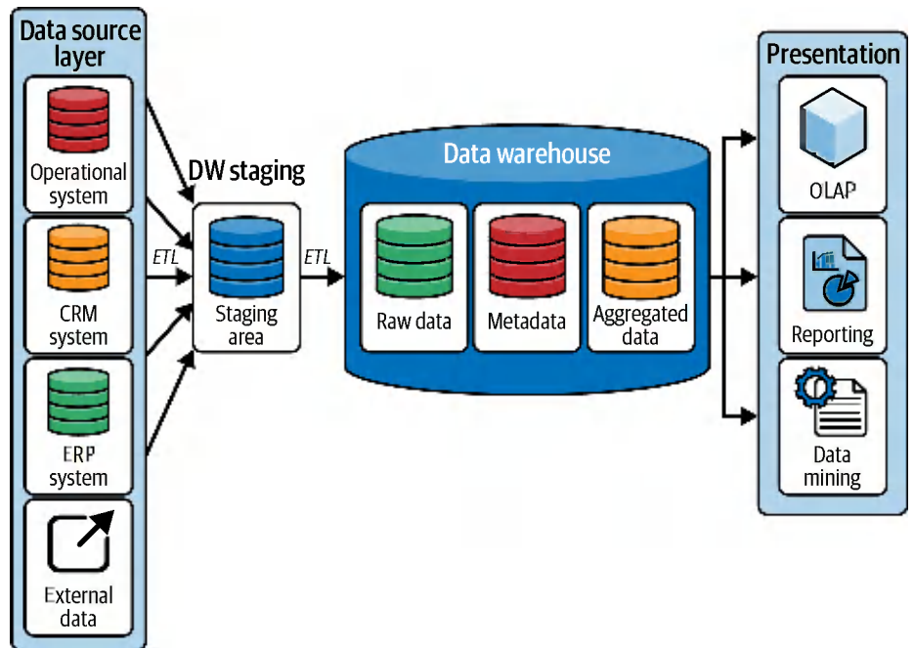
数据仓库的架构
需要从⼀组异构数据源获取数据。虽然来⾃组织的企业资源规划 (ERP) 系统的数据构成了组织模型的⽀柱，但我们需要使⽤来⾃运⾏⽇常运营的操作系统的数据来增强这些数据系统和⼯作流程管理软件。此外，组织可能希望利⽤其客⼾关系管理 (CRM) 和销售点 (POS) 系统涵盖的客⼾交互数据。除了此处列出的核⼼数据源之外，还需要从各种外部数据源中提取各种格式的数据，例如电⼦表格、CSV ⽂件等。
Notes:
这些不同的源系统可能都有⾃⼰的数据格式。因此，数据仓库包含⼀个暂存区域，可以将来⾃不同来源的数据组合成⼀种通⽤格式。为此，系统必须从原始数据源获取数据。实际的获取过程因数据源类型⽽异。⼀些系统允许直接数据库访问，另⼀些系统允许通过 API 获取数据，⽽许多数据源仍然依赖于⽂件提取。
接下来，数据仓库需要将数据转换为标准化格式，以便下游流程轻松访问数据。最后，改造后的数据被加载到暂存区。在关系数据仓库中，该暂存区域通常是⼀组平⾯关系暂存表，没有任何主键或外键或简单数据类型。
数据仓库在物理上实现在整体物理架构上，由单个⼤型节点组成，结合了内存、计算和存储。这种整体架构迫使组织垂直扩展其基础设施，从⽽导致基础设施昂贵且往往尺⼨过⼤，这些基础设施是为峰值⽤⼾负载⽽配置的，⽽在其他时间⼏乎处于闲置状态。
提取数据、将其转换为标准格式并将其加载到数据仓库中的过程通常称为提取、转换和加载 (ETL)。 ETL ⼯具可以在最终将数据加载到数据仓库之前对获取的数据执⾏多项其他任务。这些任务包括消除重复记录。由于数据仓库将成为事实的唯⼀来源，因此我们不希望它包含相同数据的多个副本。此外，重复记录会阻⽌为每个记录⽣成唯⼀键。
ETL ⼯具还允许我们组合来⾃多个数据源的数据。例如，客⼾的⼀种视图可能会在 CRM 系统中捕获，⽽其他属性则在 ERP 系统中找到。组织需要将这些不同的⽅⾯组合成⼀个全⾯的客⼾视图。这是我们开始向数据仓库引⼊模式的地⽅。在我们的客⼾⽰例中，架构将为客⼾表定义不同的列、需要哪些列、每列的数据类型和约束等等。
数据仓库在物理上实现在整体物理架构上，由单个⼤型节点组成，结合了内存、计算和存储。这种整体架构迫使组织垂直扩展其基础设施，从⽽导致基础设施昂贵且往往尺⼨过⼤，这些基础设施是为峰值⽤⼾负载⽽配置的，⽽在其他时间⼏乎处于闲置状态。

Slide 7
数据仓库包含的数据
元数据：有关数据的上下⽂信息。该数据通常存储在数据⽬录中。它使数据分析师能够描述、分类和轻松定位数据仓库中存储的数据。
原始数据：保持其原始格式，未经任何处理。访问原始数据使数据仓库系统能够在加载失败时重新处理数据。
摘要数据：由底层数据管理系统⾃动创建。当新数据加载到仓库中时，摘要数据将⾃动更新。它包含跨多个⼀致维度的聚合。聚合数据的主要⽬的是加速查询性能。

Slide 8
创建对数据的可⾏洞察
在线分析处理 (OLAP) ⼯具：用户需要以各种⽅式对数据进⾏切⽚和切块。 OLAP ⼯具以多维格式呈现数据，允许从多个⻆度进⾏查询。它们利⽤通常存储在内存中的预存储聚合来以快速性能提供数据。
报告⼯具：这些⼯具使⽤⼾能够通过表格报告和各种图形表⽰等可视化⽅式深⼊了解数据。
数据挖掘：这些⼯具允许数据分析师通过统计相关性和分类来查找数据中的模式。它们帮助分析师识别不同数据源之间隐藏的关系。在某种程度上，数据挖掘⼯具可以被视为现代数据科学的⼯具。

Slide 9
数据仓库的优势
由于它们存储⼤量历史数据，因此能够提供历史洞察，允许⽤⼾分析不同时期和趋势。基于底层关系的数据仓库往往⾮常可靠。
使⽤标准星型模式建模技术对仓库进⾏建模，创建事实表和维度。越来越多的预构建模板模型可⽤于销售和 CRM 等各个主题领域，进⼀步加速了此类模型的发展。
数据仓库⾮常适合商业智能和报告，主要解决“发⽣了什么？”的问题。数据仓库与商业智能 (BI) ⼯具相结合，可以为营销、财务、运营和销售⽣成可操作的洞察。

Slide 10
数据仓库的劣势：很难解决 4V
传统的数据仓库架构很难促进数据量呈指数级增⻓。它们同时⾯临存储和可扩展性问题。随着容量达到 PB，在不花费⼤量资⾦的情况下扩展存储容量变得具有挑战性。传统的数据仓库架构不使⽤内存和并⾏处理技术，这阻碍了它们垂直扩展数据仓库。
数据仓库架构也不适合解决⼤数据的速度问题，不⽀持实时数据所需的流式架构类型。
虽然数据仓库⾮常擅⻓存储结构化数据，但它们不太适合存储和查询各种半结构化或⾮结构化数据。
数据仓库没有内置⽀持跟踪数据的可信度。元数据主要关注模式，较少关注数据质量。
此外，数据仓库基于封闭的专有格式，并且通常仅⽀持基于 SQL 的查询⼯具。由于其专有格式，数据仓库⽆法为数据科学和机器学习⼯具提供良好的⽀持。
由于这些限制，数据仓库的构建成本很⾼。因此，项⽬常常在上线前失败，⽽那些上线的项⽬也很难跟上现代商业环境和 4V 不断变化的要求。

Slide 11
开源数据底座 + 区块链
获取大数据
有偿数据的提供和使用
贡献者除了获取名誉，还会有经济收益

